Slide 1
«Кинезиология как метод коррекции недостатков речевого развития у детей дошкольного возраста с общим недоразвитием речи»
Муниципальное образование Приморско-Ахтарский район
Муниципальное бюджетное дошкольное образовательное учреждение детский сад №18 «Солнышко»
Мастер-класс для педагогов, работающих с детьми с ОВЗ по теме :
Автор-составитель:
М.Г. Горюнова
Педагог-психолог
МБДОУ №18
г. Приморско-Ахтарск
2021 год

Slide 2
Мастер-класс
Цель : познакомить педагогов с комплексом кинезиологических упражнений для развития мелкой моторики рук (комплекс № 1).
Задачи:
познакомить с кинезиологией, как здоровьесберегающей технологией;
раскрыть требования к выполнению кинезиологических упражнений;
повысить мотивацию на выполнение кинезиологических упражнений в работе с детьми;
формировать культуру здорового образа жизни среди семей воспитанников ДОУ.

Slide 3
Актуальность использования кинезиологических упражнений в развитии детей дошкольного возраста
Современный мир меняется стремительно: ребенок должен быть готов воспринимать большой объем информации, ориентироваться в нем и постараться стать успешным.
В последнее же время отмечается увеличение количества детей с затруднениями в обучении, различными нарушениями в организме, трудностями в адаптации.
Для преодоления имеющихся нарушений необходимо проведение комплексной психокоррекционной работы.
Формой такой работы может стать кинезиология.
Эта здоровьесберегающая технология позволяет привнести восстановление работоспособности и продуктивности в непосредственно образовательную деятельность, способствуют развитию важнейших психических функций: памяти, внимания, речи и т.д.

Slide 5
Кинезиология как наука возниклв в 60-х г. ХХ века, как синтез древневосточных учений (философия, медицина) и современных наук (нейрофизиология,психология, педагогика)

Slide 7
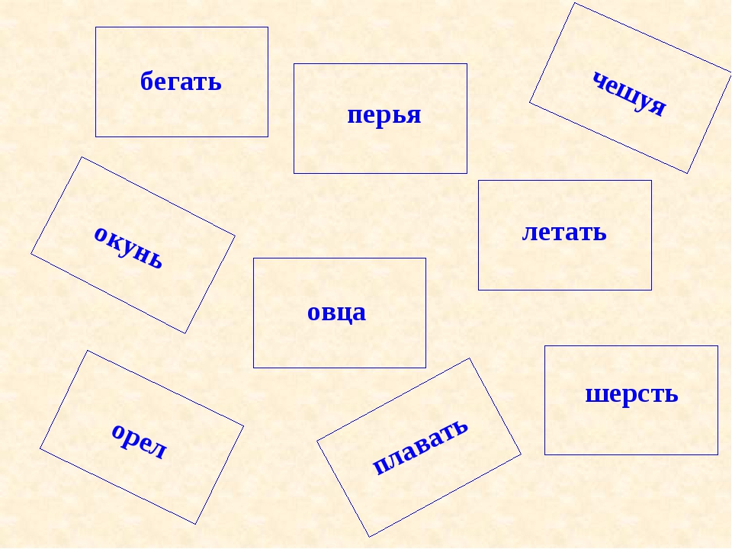
Тест И.П. Павлова Цель: определение функциональной асимметрии полушарий)
Инструкция: рассортируйте карточки по 3 штуки на 3 группы так, чтобы в каждой было что-то общее.

Slide 10
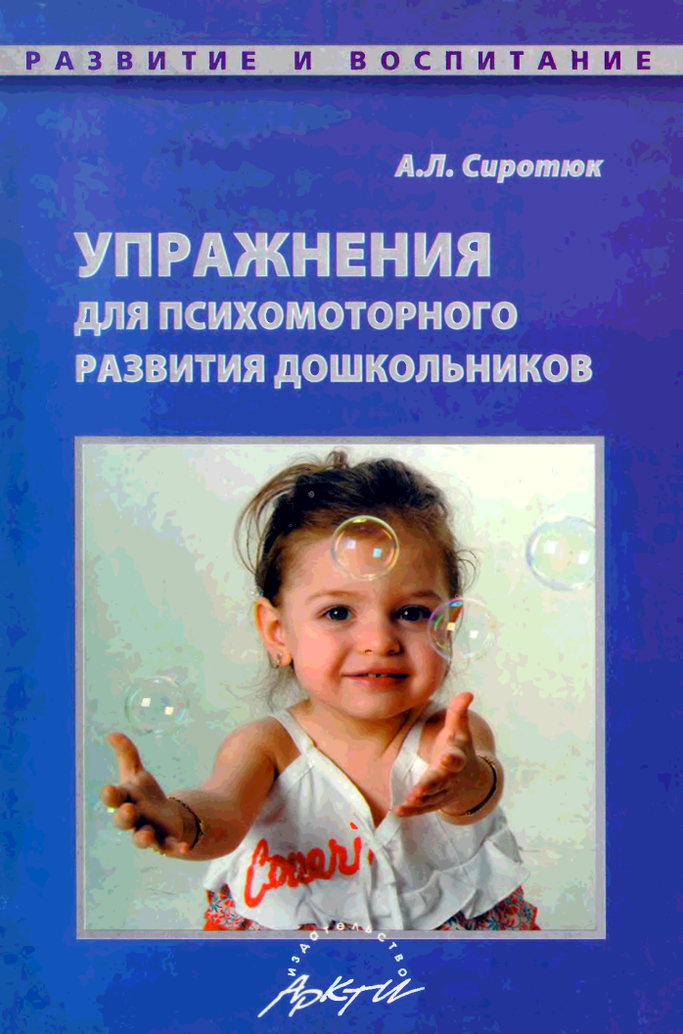
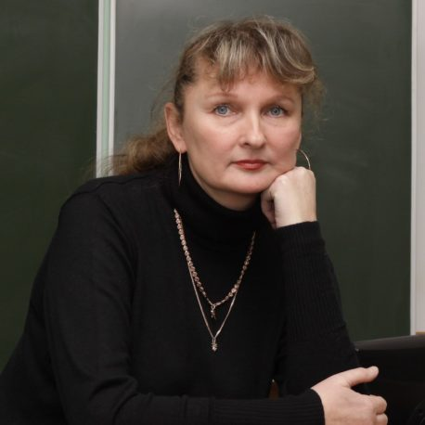
Доктор психологических наук, профессор А.Л. Сиротюк разработала развивающую кинезиологическую программу для дошкольников
Цели программы:
- развитие межполушарного взаимодействия;
- синхронизация работы полушарий;
- развитие мелкой моторики;
- развитие памяти, внимания, речи; мышления.

Slide 11
Использование кинезиологических упражнений позволяет:
1
Повышать концентрацию и умственную работоспособность;
синхронизировать работу полушарий
головного мозга;
2
снижать усталость, утомляемость и раздражительность;
3
стимулировать развитие слуха и речи;
улучшать внимание, мышление; развивать восприятие, пространственные представления, воображение.
4
5
улучшать психоэмоциональное состояние.

Slide 12
Условия успешного выполнения кинезиологических упражнений
1. Основным условием является точное выполнение движений и приёмов. Педагог (родители) сначала сам освоивает все упражнения, а затем уже обучать детей.
2. Занятия должны проводиться в спокойной, доброжелательной обстановке.
3. Заниматься необходимо ежедневно. Длительность занятий по одному комплексу упражнений -20 -30 дней.
4. Кинезиологические упражнения с младшими дошкольниками необходимо выполнять в медленном темпе от 3 до 5 раз сначала одной рукой, затем другой, а в завершение — двумя руками вместе. Указания ребенку должны быть спокойными, доброжелательными и четкими.
5. Продолжительность занятий с детьми среднего и старшего возраста — 10–15 мин. Периодичность — ежедневно. Время занятий — утро, день (желательно). Все упражнения педагог выполняет вместе с детьми, постепенно от занятия к занятию увеличивая время и сложность
Для постепенного усложнения упражнений можно использовать:
ускорение темпа выполнения;
выполнение с легко прикушенным языком и закрытыми глазами (исключение речевого и зрительного контроля);

Slide 13
Виды кинезиологических упражнений
Растяжки нормализуют гипертонус (неконтролируемое чрезмерное мышечное напряжение) и гипотонус (неконтролируемая мышечная вялость).
Дыхательные упражнения улучшают ритмику организма, развивают самоконтроль и произвольность.
Глазодвигательные упражнения позволяют расширить поле зрения, улучшить восприятие. Однонаправленные и разнонаправленные движения глаз и языка развивают межполушарное взаимодействие и повышают энергетизацию организма
Упражнения для релаксации способствуют расслаблению, снятию напряжения.
Комплекс кинезиологических упражнений для развития мелкой моторики рук способствуют развитию межполушарного взаимодействия. Тренировка тонких движений пальцев рук стимулирует общее развитие речи, произвольность внимания и самоконтроль, улучшают мыслительную деятельность.
Телесные упражнения способствуют развитию межполушарное взаимодействие, снимаются непроизвольные, непреднамеренные движения и мышечные зажимы.

Slide 14
Упражнения для релаксации способствуют расслаблению, снятию напряжения.

Slide 15
Телесные упражнения способствуют развитию межполушарное взаимодействие, снимаются непроизвольные, непреднамеренные движения и мышечные зажимы.

Slide 16
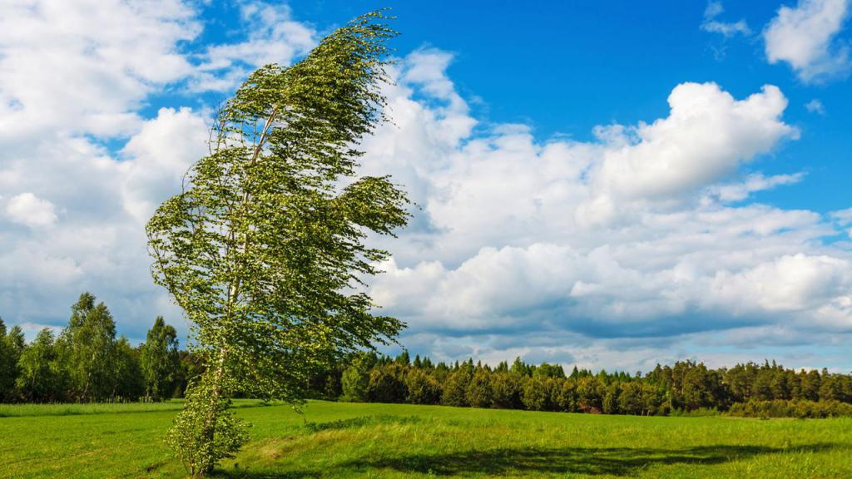
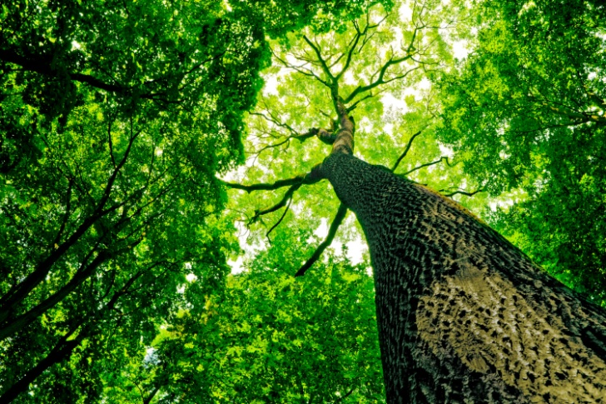
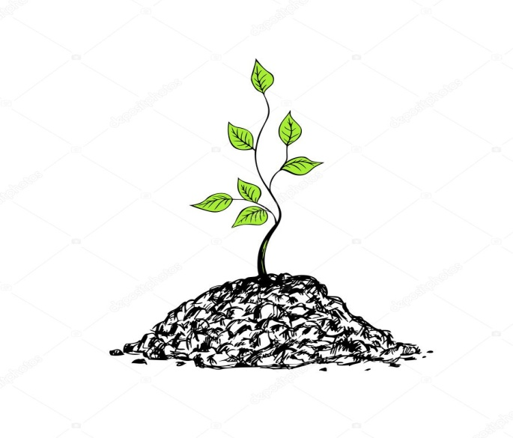
Растяжки нормализуют гипертонус (неконтролируемое чрезмерное мышечное напряжение) и гипотонус (неконтролируемая мышечная вялость).

Slide 17
Дыхательные упражнения улучшают ритмику организма, развивают самоконтроль и произвольность, способствуют снятию стресса.

Slide 18
Глазодвигательные упражнения позволяют расширить поле зрения, улучшить восприятие. Однонаправленные и разнонаправленные движения глаз и языка развивают межполушарное взаимодействие

Slide 19
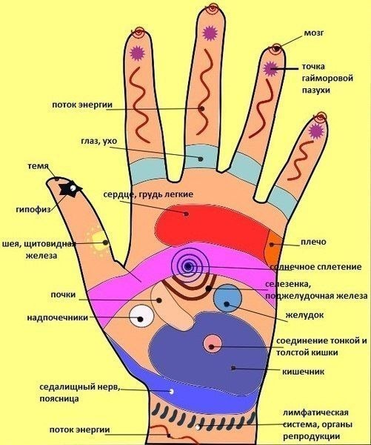
Комплекс кинезиологических упражнений для развития мелкой моторики рук способствуют развитию межполушарного взаимодействия. Тренировка тонких движений пальцев рук стимулирует общее развитие речи, произвольность внимания и самоконтроль, улучшают мыслительную деятельность.
Рука является вышедшим наружу головным мозгом.
(И.Кант)

Slide 20
Чем полезны кинезиологические упражнения?
Развивая моторику, мы создаём предпосылки для становления многих психических процессов. Учёными доказано положительное влияние манипуляций рук на функции высшей нервной деятельности, развитие речи, мышления, памяти, внимания, восприятия
Дети, которым удаются изолированные движения пальцев – говорящие дети.
Упражнения гармонизируют работу головного мозга, позволяют выявить скрытые способности ребёнка и расширяют границы его возможностей.
! Чем интенсивнее кинезиологическая тренировка, тем значительнее положительные изменения.

Slide 21
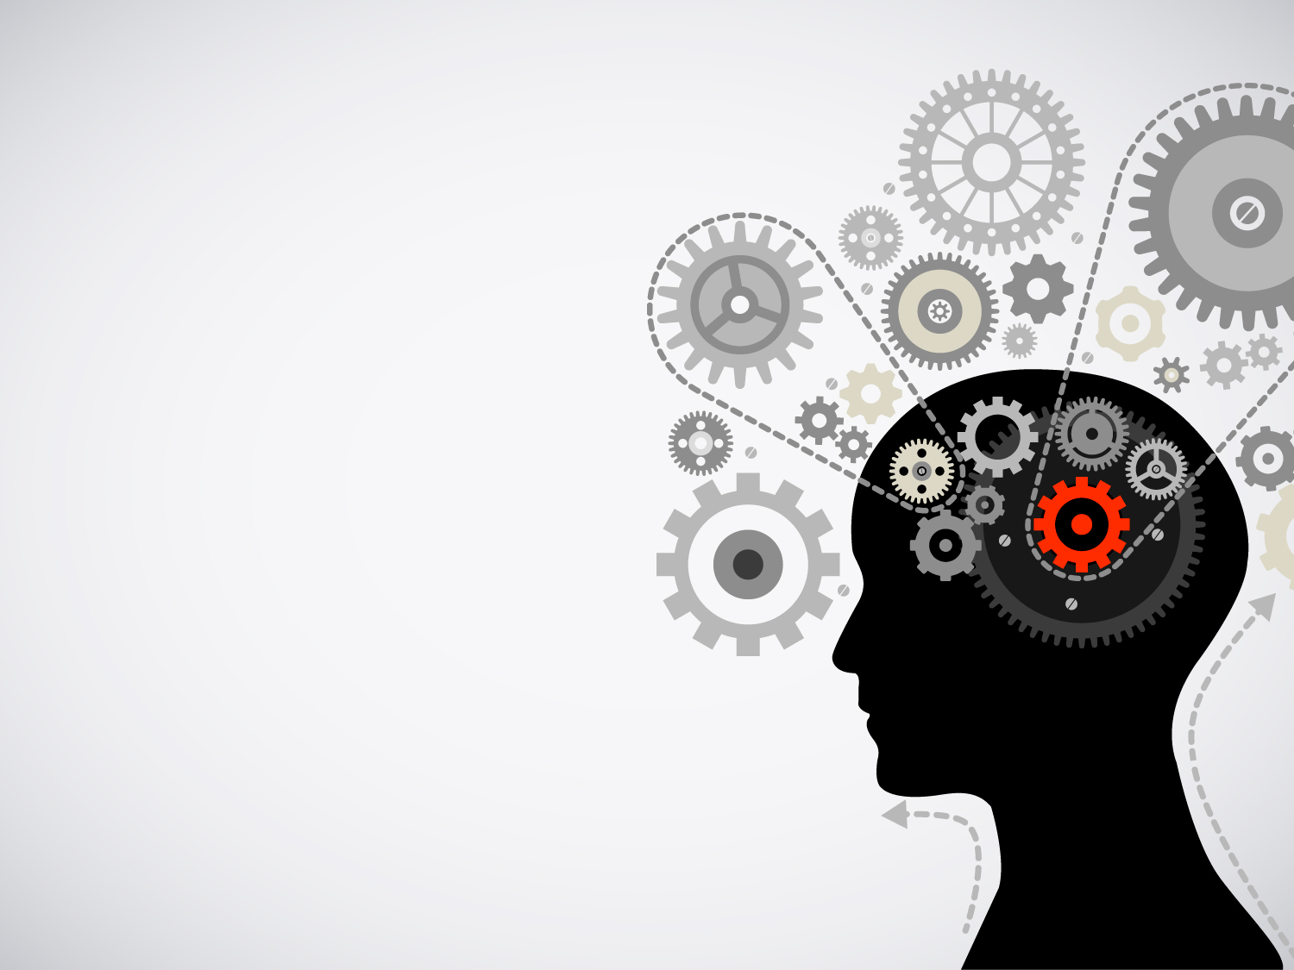
Комплекс кинезиологических упражнений для развития мелкой моторики рук (комплекс № 1)

Slide 22
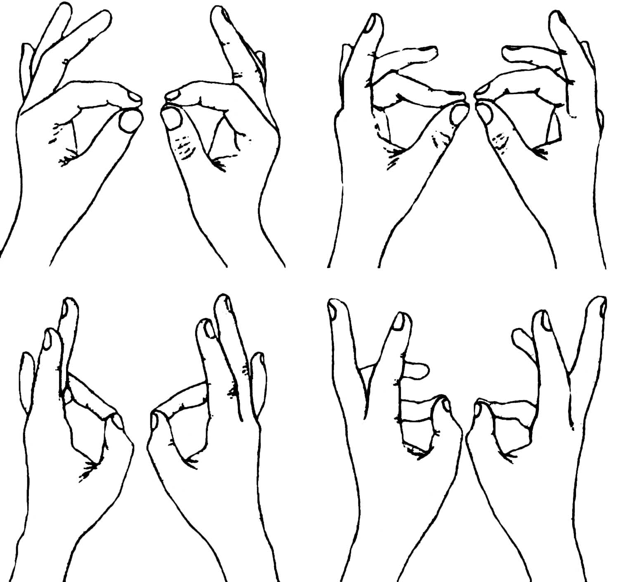
Колечко
Развивается межполушарное взаимодействие, снимаются синкинезии (непроизвольные, непреднамеренные движения) и мышечные зажимы. Тренировка тонких движений пальцев рук стимулирует общее развитие речи.
Поочередно и как можно быстрее перебирайте пальцы рук, соединяя в кольцо с большим пальцем последовательно указательный, средний и т.д. проба выполняется в прямом (от указательного пальца к мизинцу) и в обратном (от мизинца к указательному пальцу) порядке. Вначале упражнение выполняется каждой рукой отдельно, затем вместе.

Slide 23
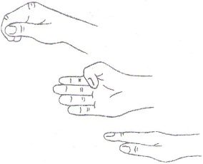
Кулак-ребро-ладонь
Развивает межполушарное взаимодействие (мозолистое тело), произвольность внимания и самоконтроль.
Ребенку показывают три положения руки на плоскости стола, последовательно сменяющих друг друга:ладонь на плоскости, ладонь сжатая в кулак, ладонь ребром на плоскости стола, распрямленная ладонь на плоскости стола. Проба выполняется сначала правой рукой, потом – левой, затем двумя руками вместе.
*При усвоении программы или при затруднениях педагог предлагает ребенку помогать себе командами( «кулак-ребро-ладонь»), произносимыми вслух или про себя.

Slide 24
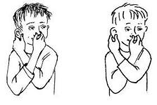
Ухо – нос – хлопок .
Улучшает мыслительную деятельность, повышает стрессоустойчивость, способствует самоконтролю, произвольности деятельности.
Левой рукой возьмитесь за кончик носа, а правой рукой – за противоположное ухо. Одновременно отпустите ухо и нос, хлопните в ладоши, поменяйте положение рук с точностью до наоборот.

Slide 25
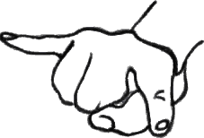
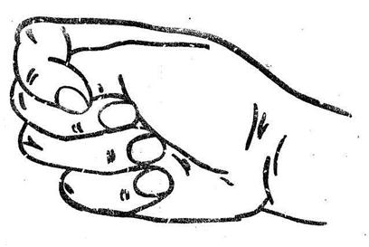
«Коза-кулак»
Развивает межполушарное взаимодействие (мозолистое тело), произвольность внимания и самоконтроль.
Одной рукой делаем «козу» - жест в виде поднятых вверх указательного пальца и мизинца( остальные пальцы прижаты к ладони) , другую руку сжимаем в кулак. Одновременно меняем положение рук «с точностью до наоборот»

Slide 26
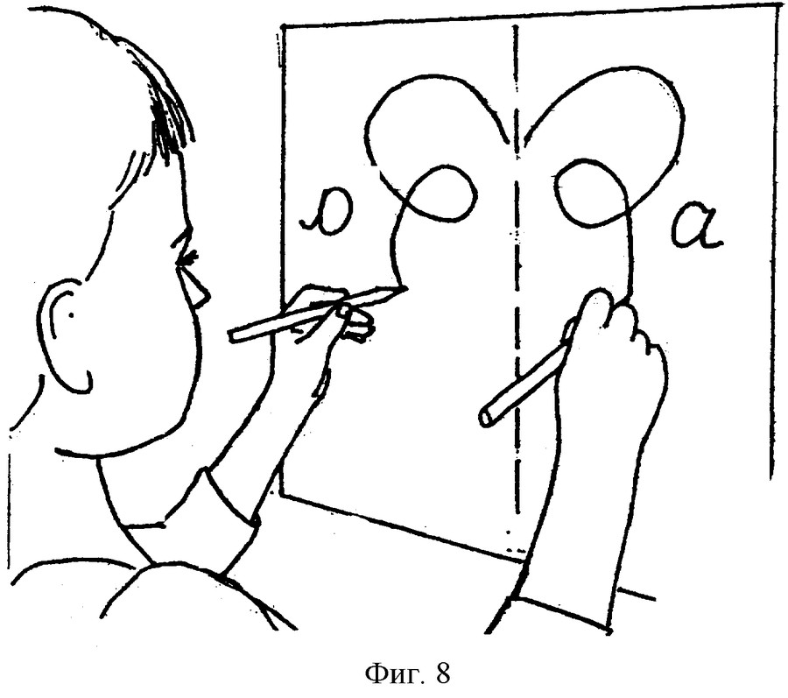
«Зеркальное рисование»
Способствует улучшению взаимодействия деятельности обоих полушарий головного мозга, заметно увеличивая эффективность работы всего мозга; расслабляет глаза и руки.
Положите на стол чистый лист бумаги. Возьмите в обе руки по карандашу или фломастеру. Начните рисовать одновременно обеими руками зеркально-симметричные рисунки, буквы.

Slide 27
Из опыта работы Взаимодействие с родителями (он-лайн). Апрель 2020.
дистанционный мастер-класс для родителей «Кинезиология - зарядка для мозга» проводился в режиме онлайн (передача информации: ознакомление, инструкция выполнения и показ самих упражнений через мессенджер WhatsApp).
Был создан авторский видеоролик с подробным объяснением и показом комплекса кинзиологических упражнений (кинезиологические упражнения для развития мелкой моторики рук, комплекс 1), доступных для проведения с детьми в домашних условиях совместно с родителями.

Slide 28
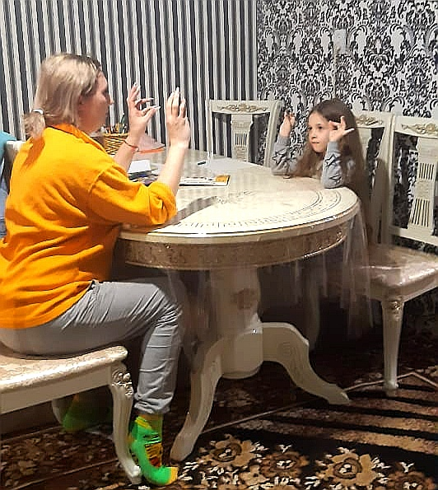
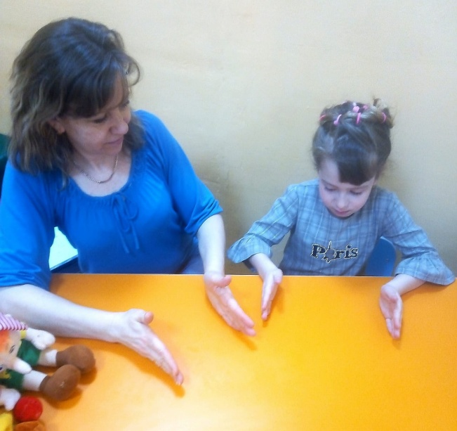
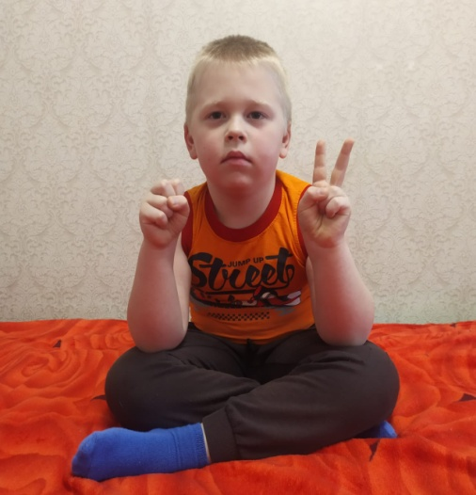
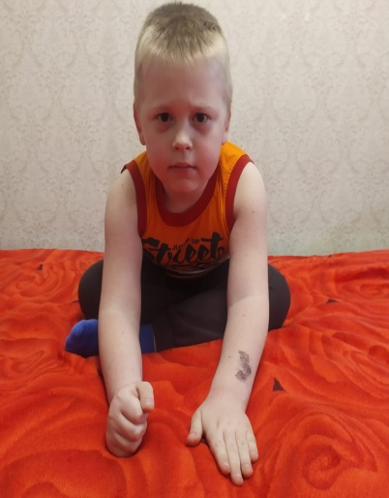
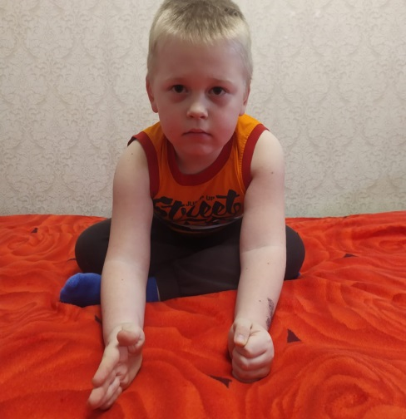
Взаимодействие с родителями «Кинезиология - зарядка для мозга!»

Slide 29
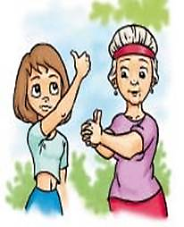
«Движение может заменить лекарство – но ни одно лекарство не заменит движения». (Ж. Тассо)
При систематическом выполнении упражнений дети становятся более активными, сообразительными, энергичными, учатся контролировать свои психические процессы (негативное поведение, раздражительность, низкую произвольность, возбудимость), улучшают речевые и двигательные навыки, лучше концентрируются.

Slide 30
Всё в наших руках!

